Slide 1
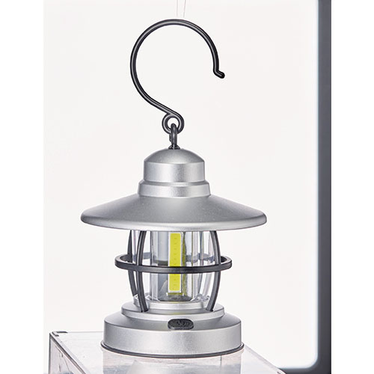
【提案書】
ミニランタン
特徴
電池式のため安全性も高いミニランタンです。アウトドアの雰囲気を盛り上げてくれること間違いなし！また防災グッズのひとつとして備えておいてもいざという時役立ちますのでおすすめ。
納期
納期スペース
仕様
素材：HIPS・PS・PP
サイズ：135×Φ110mm
包装：箱入 箱サイズ／137×112×112mm
備考：単4電池3本別売
お見積
お見積りスペース

